Slide 1
Open source testspecificatie met het Testdossiertool
Ralph Smeenk

Slide 2
Uitleg ~ 40 min
Demo ~ 20 min
Oefening ~ 30 min

Slide 3
Wat is het Testdossiertool?
Een template testdossier
Met macro’s voor Testspecificatie
Vanuit excel te gebruiken
Geschreven in VBA
Als open source beschikbaar

Slide 4
Abstractie niveau’s
Niveau 3
Testspecificatie
Niveau 2
Logische Testgevallen
Niveau 1
Fysieke Testgevallen

Slide 5
Abstractie niveau’s
Testspecificatie
Niveau 3
EVT
Testgraaf
Niveau 2
Logische Testgevallen
Niveau 1
Fysieke Testgevallen

Slide 6
Macro’s voor vertaling naar lager abstractie niveau
Testspecificatie
Niveau 3
EVT
Testgraaf
Niveau 2
Logische Testgevallen
Niveau 1
Fysieke Testgevallen

Slide 7
Macro’s voor vertaling naar lager abstractie niveau
Testspecificatie
Niveau 3
EVT
Testgraaf
Van Pseudo code naar LTG
Niveau 2
Logische Testgevallen
Niveau 1
Fysieke Testgevallen

Slide 8
Macro’s voor vertaling naar lager abstractie niveau
Testspecificatie
Niveau 3
EVT
Testgraaf
Van Testgraaf naar LTG
Niveau 2
Logische Testgevallen
Niveau 1
Fysieke Testgevallen

Slide 9
Macro’s voor vertaling naar lager abstractie niveau
Testspecificatie
Niveau 3
EVT
Testgraaf
Niveau 2
Logische Testgevallen
Van LTG naar FTG
Niveau 1
Fysieke Testgevallen

Slide 10
Waarom het Testdossiertool?
Formele Testtechieken bij de hand
Snel een opzet klaar
Goede onderhoudbaarheid
Goede aanpasbaarheid

Slide 11
Waarom het Testdossiertool?
Het Testdossiertool helpt je snel een efficiente en goed onderhoudbare set testgevallen met een goede dekkingsgraad te realiseren

Slide 12
Benodigheden
Windows
Office 2010 met VBA
Enable macro’s in excel

Slide 13
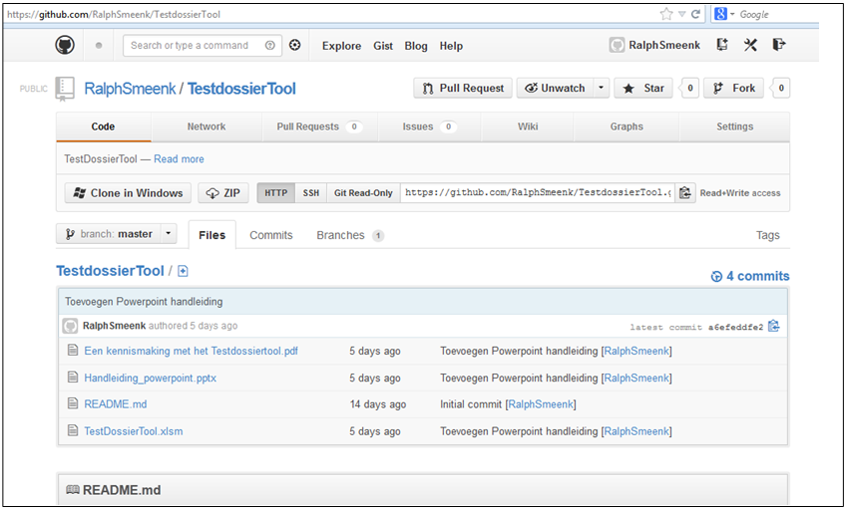
Download pad
https://github.com/RalphSmeenk/TestdossierTool

Slide 14
Aandachtspunten bij gebruik
Tabbladen verwijderen
Kolommen toevoegen
Tabel titels
Macro heeft geen ctrl-z
Alt-F11 voor VBA code

Slide 15
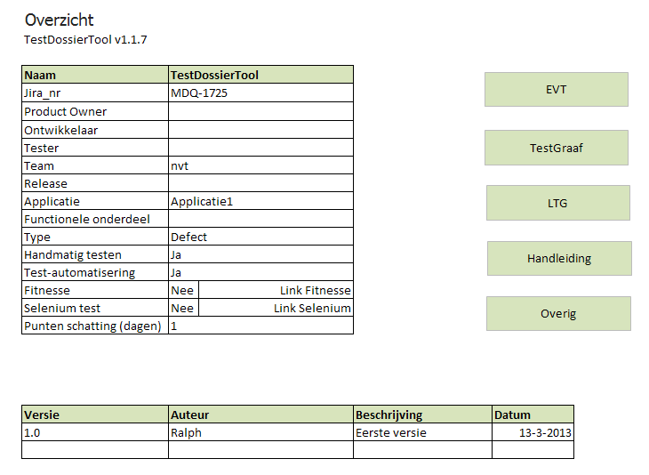
Algemeen tabblad

Slide 16
Algemeen tabblad
Tabel voor algemene info

Slide 17
Algemeen tabblad
Tabel voor versie beheer

Slide 18
Algemeen tabblad
Tabbladen tonen/verbergen

Slide 19
Macro’s voor vertaling naar lager abstractie niveau
Testspecificatie
Niveau 3
EVT
Testgraaf
Van Pseudo code naar LTG
Niveau 2
Logische Testgevallen
Niveau 1
Fysieke Testgevallen

Slide 20
Elementaire Vergelijkingen Test (EVT)
LTG’s op basis van Pseudo Code
Modified Condition Decision Coverage (MCDC)
Relatief efficiënt

Slide 21
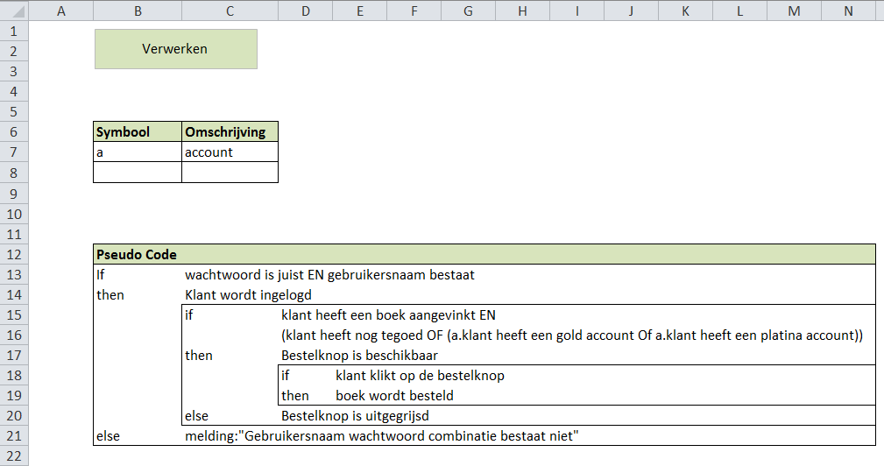
Pseudo Code tabblad

Slide 22
Pseudo Code tabblad
Pseudo code tabel
Afkortingen tabel

Slide 23

Pseudo Code tabblad
Drie soorten qualifiers: “if”, “then” & “else”

Slide 24
Pseudo Code tabblad
Drie soorten qualifiers: “if”, “then” & “else”
(“als”, “dan”, “anders” mag ook)

Slide 25
IF <combinatie van condities>
THEN <actie> (optioneel)
ELSE <actie> (optioneel)

Slide 26
IF <combinatie van condities>
THEN <actie>
<nieuw IF block>
ELSE <actie>
<nieuw IF block>

Slide 27
Pseudo Code tabblad
Begin altijd met “If” qualifier in eerste cel van de tabel

Slide 28
Pseudo Code tabblad
Tekst horende bij een qualifier staat in volgende kolom

Slide 29
Pseudo Code tabblad
Onderdelen “if” statement scheiden door “EN”/ “OF”

Slide 30
Pseudo Code tabblad
Onderdelen “if” statement scheiden door “EN”/ “OF”
(“And”/ “Or” mag ook)

Slide 31
Pseudo Code tabblad
“then” en “else” qualifiers kunnen ingenest
“if” statement hebben

Slide 32
Pseudo Code tabblad
“then” en “else” qualifiers kunnen ingenest
“if” statement hebben
(Plaats acties altijd boven ingeneste “if”)

Slide 33
Pseudo Code tabblad
If-statement mag over meerdere regels verdeeld

Slide 34
Pseudo Code tabblad
If-statement mag over meerdere regels verdeeld
(moet eindigen met “EN”/”OF” voor “if” qualifier)

Slide 35
Pseudo Code tabblad
Haakjes gebruiken bij combinatie “EN” ,”OF”
in hetzelfde “if” statement

Slide 36
Pseudo Code tabblad
Schrijf “<dimensie>.” voor een statement om aan te geven
dat het bij de dimensie hoort. (Hier “a.”)

Slide 37
Pseudo Code tabblad
Tabel voor gebruiken afkortingen

Slide 38
Pseudo Code tabblad
Haakjes gebruiken bij combineren statement
van eenzelfde dimensie

Slide 39
Pseudo Code tabblad
Codes voor beheren rijen: “i” voor invoegen,
“x” voor verwijder, “d” voor leegmaken

Slide 40
Pseudo Code tabblad
Klik op knop voor maken logische testgevallen

Slide 41
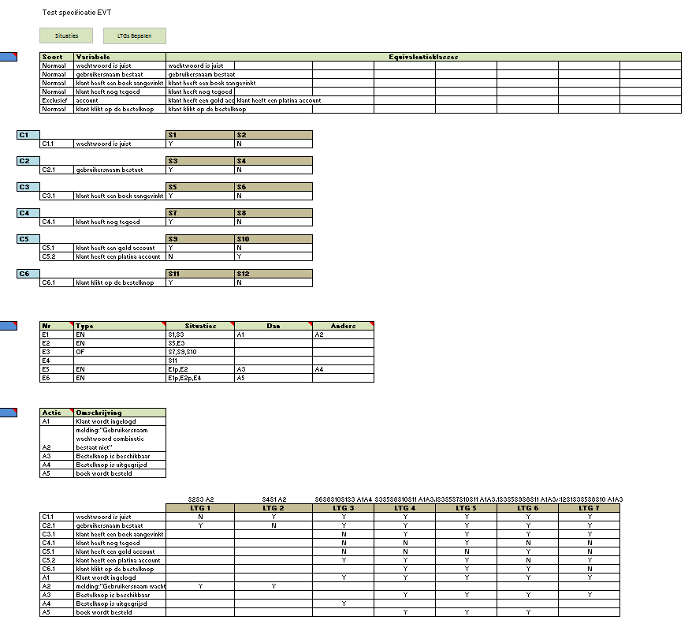
EVT tabblad

Slide 42
EVT tabblad
Automatisch gevuld uit pseudo code

Slide 43
EVT tabblad
logische testgevallen

Slide 44
EVT tabblad
Actie tabel

Slide 45
EVT tabblad
Pseudo code tabel

Slide 46
EVT tabblad
Test situaties

Slide 47
EVT tabblad
Dimensies en
equivalentieklasses

Slide 48
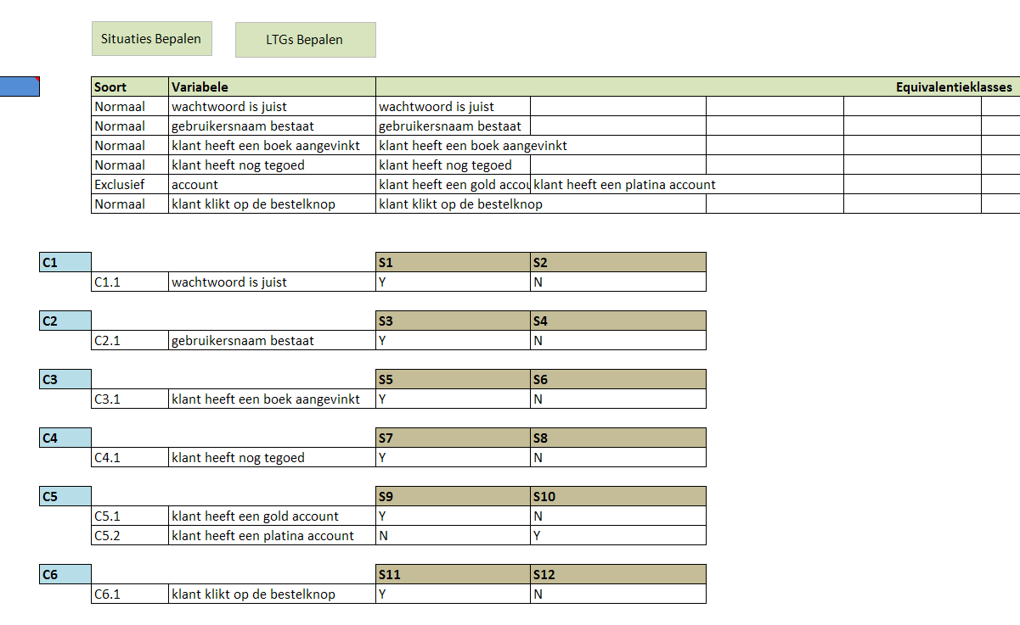
EVT tabblad
Soms toevoegen equivalentieklasse

Slide 49
EVT tabblad
Soms toevoegen equivalentieklasse
Daarna opnieuw verwerken pseudo code
(zonder overschrijving)

Slide 50
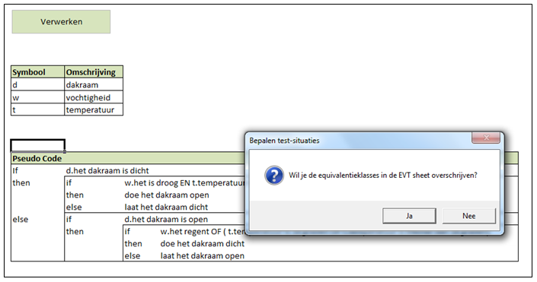
Psuedo tabblad
Keuze overschrijven equivalentieklasses
Na selecteren “Verwerken” macro

Slide 51
EVT tabblad
Maakt logische testgevallen

Slide 52
EVT tabblad
Maakt logische testgevallen
Op basis hiervan

Slide 53
EVT tabblad
Maakt test situaties

Slide 54
EVT tabblad
Maakt test situaties
Op basis hiervan

Slide 55
EVT tabblad

Slide 56
EVT tabblad
Dimensie/conditie

Slide 57
EVT tabblad
Mogelijke uitkomsten / equivalentieklasses

Slide 58
EVT tabblad
Vertaling equivalentieklasses
naar test situaties

Slide 59
EVT tabblad
Vertaling equivalentieklasses
naar test situaties
Met macro onder deze knop

Slide 60
EVT tabblad
Vertaling regel van Soort “Normaal”

Slide 61
EVT tabblad
“Normaal” impliceert extra equivalentieklasse

Slide 62
EVT tabblad
“Normaal” impliceert extra equivalentieklasse
Kan ook “Nee” zijn,
voegt alternatief toe

Slide 63
EVT tabblad
“Exclusief” impliceert geen extra equivalentieklasse
Zijn elkaars alternatief

Slide 64
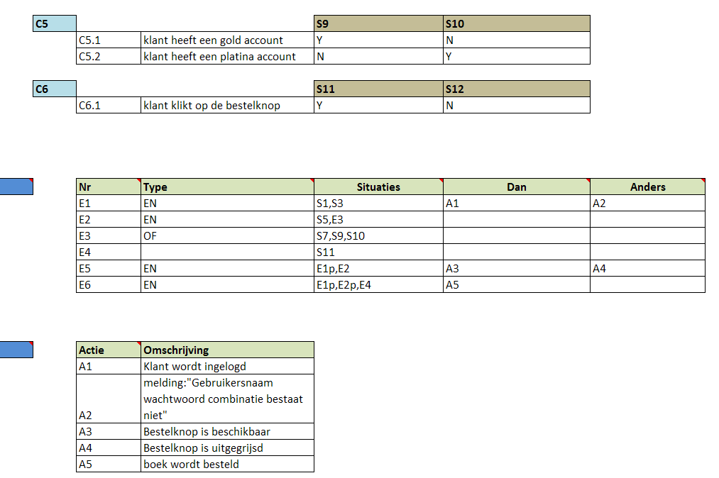
EVT tabblad
Pseudo code tabel

Slide 65
EVT tabblad
Verwijzing naar test-situaties
of andere regels

Slide 66
EVT tabblad
Verwijzing naar test-situaties
of andere regels

Slide 67
EVT tabblad
Verwijzing naar test-situaties
of andere regels

Slide 68
EVT tabblad
Bij verwijzing naar E regel:
“p” voor alleen positieve resultaten
“n” voor alleen negatieve resultaten
“r” voor omkeren resultaten

Slide 69
EVT tabblad
Resulterende acties

Slide 70
EVT tabblad
Resulterende acties

Slide 71
EVT tabblad
Type regel: Voornamelijk “EN”/ “OF”

Slide 72
EVT tabblad
Type regel: Voornamelijk “EN”/ “OF”
“EN” is de default

Slide 73
EVT tabblad
Overige Types”:
“c” voor eenvoudig combineren
van regels of condities
(als Testmaat 0)
Alles komt 1 maal aan de beurt

Slide 74
EVT tabblad
Overige Types”:
“v” voor uitvoerig combineren
van regels of condities
(als Testmaat 1)
Alles ene met alles andere

Slide 75
EVT tabblad
Voor toevoegen regels in tabellen

Slide 76
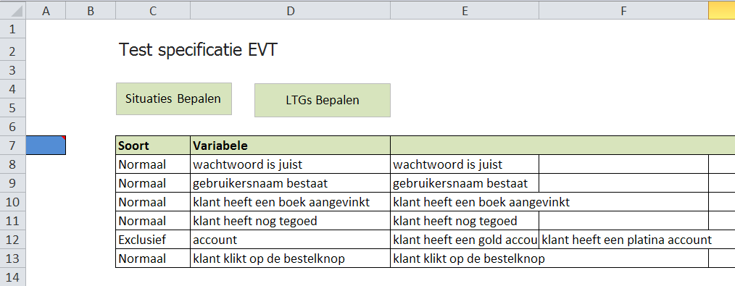
EVT tabblad

Slide 77
EVT tabblad
Codes voor beheren equivalentieklasses

Slide 78
EVT tabblad
Codes:
“n” voor type naar “Normaal”, “e” voor type naar “Exclusief”

Slide 79
EVT tabblad
Codes:
“i” voor invoegen rij, “del” voor verwijderen rij

Slide 80
EVT tabblad
Codes:
“i<n>” voor tot <n> aanvullen equivalentieklasses

Slide 81
EVT tabblad
Codes:
“i<n>” voor tot <n> aanvullen equivalentieklasses
(bijv: “i2” voor toevoegen 2 equivalentieklasses)

Slide 82
EVT tabblad
Codes:
“d<n>” voor verwijderen n-ste equivalentieklasse in de rij

Slide 83
EVT tabblad
Voor toevoegen meerdere lege rijen onder aan tabel

Slide 84
Macro’s voor vertaling naar lager abstractie niveau
Testspecificatie
Niveau 3
EVT
Testgraaf
Van Testgraaf naar LTG
Niveau 2
Logische Testgevallen
Niveau 1
Fysieke Testgevallen

Slide 85
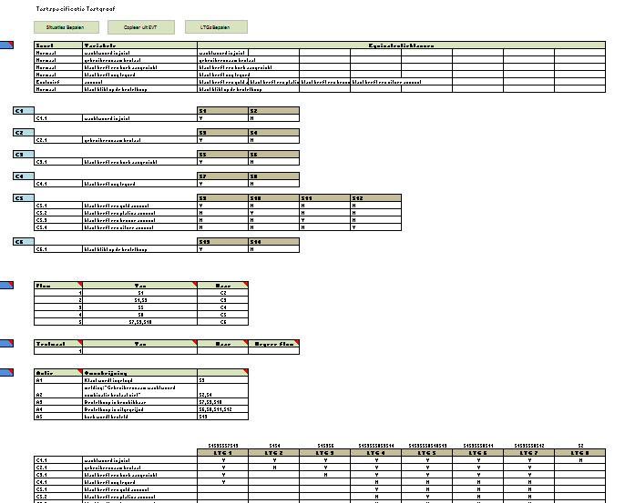
Testgraaf tabblad

Slide 86
Testgraaf tabblad
Logische Testgevallen
(als bij EVT)

Slide 87
Testgraaf tabblad
Test situaties
(als bij EVT)

Slide 88
Testgraaf tabblad
Equivalentieklasses
(als bij EVT)

Slide 89
Testgraaf tabblad
Anders dan bij EVT

Slide 90
Testgraaf tabblad
Testgraaf Flow

Slide 91
Testgraaf tabblad
Testmaat tabel

Slide 92
Testgraaf tabblad
Actie Tabel

Slide 93
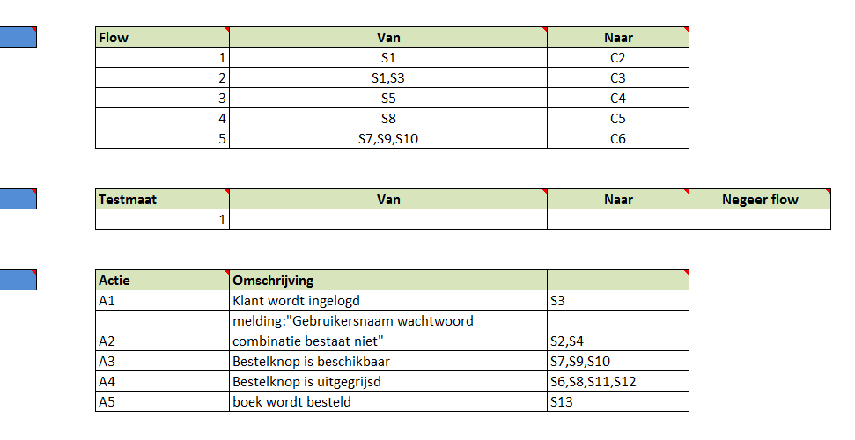
Testgraaf tabblad

Slide 94
Testgraaf tabblad
Toevoegen regels aan tabellen

Slide 95
Testgraaf tabblad
Code: “x” voor verwijderen rij

Slide 96
Testgraaf tabblad
Verwijzing naar test situatie- of conditie-nummer

Slide 97
Testgraaf tabblad
Verwijzing naar conditie-nummer

Slide 98
Testgraaf tabblad
Verwijzing naar situatie of combinatie van situaties

Slide 99
Testgraaf tabblad
Verwijzing naar situatie of combinatie van situaties
(afzonderlijke triggers scheiden door komma’s)

Slide 100
Testgraaf tabblad
Verwijzing naar situatie of combinatie van situaties
(schrijf combinatie aan elkaar, bijv: “S1S3”)

Slide 101
Testgraaf tabblad
Macro voor afleiden test situaties (als bij EVT)
Op basis hiervan

Slide 102
Testgraaf tabblad
Overnemen equivalentieklassen uit EVT

Slide 103
Testgraaf tabblad
Macro voor afleiden logische testgevallen
Op basis hiervan

Slide 104
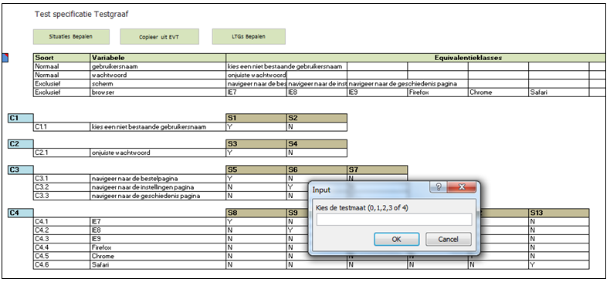
Testgraaf tabblad
Kies algemene testmaat na klikken op “LTG bepalen” macro

Slide 105
Macro’s voor vertaling naar lager abstractie niveau
Testspecificatie
Niveau 3
EVT
Testgraaf
Niveau 2
Logische Testgevallen
Van LTG naar FTG
Niveau 1
Fysieke Testgevallen

Slide 106
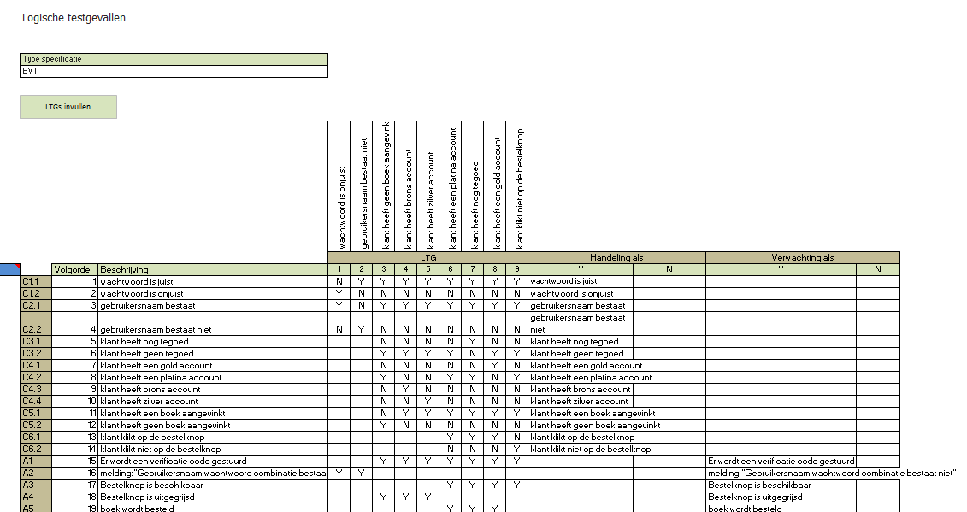
LTG tabblad

Slide 107
LTG tabblad
Logische testgevallen

Slide 108
LTG tabblad
Teksten voor Fysieke testgevallen
(met initieële vulling)

Slide 109
LTG tabblad
Kies importeren vanuit EVT of Testgraaf

Slide 110
LTG tabblad
Kies LTGs importeren van EVT of Testgraaf
Knop met macro voor importeren

Slide 111
LTG tabblad
Titels van testgevallen

Slide 112
LTG tabblad
Kolom met volgorde waarin regels weggeschreven worden
naar FTG tabblad

Slide 113
LTG tabblad
Typ <nr> voor aanpassen volgorde regel

Slide 114
LTG tabblad
Codes:
“x” voor verwijderen regel,
“i” voor invoeren lege regel

Slide 115
LTG tabblad
Codes:
“y” voor lege velden met “Y” vullen in de regel,
“n” voor lege velden met “N” vullen in de regel

Slide 116
LTG tabblad
Codes:
“y!” voor velden overschrijven met “Y” in de regel,
“n!” voor velden overschrijven met “N” in de regel
“-” voor leeg maken velden in de regel

Slide 117
LTG tabblad
Codes voor toevoegen regel:
“p” voor preconditie, “g” voor gewone regel,
“c” voor conditie, “a” voor actie

Slide 118
LTG tabblad
Codes voor sorteren:
“s” voor sorteren,
“s<nr>” voor sorteren voor specifiek logisch testgeval, bijv: “s2”

Slide 119
LTG tabblad
Volgorde waarin testgevallen worden weggeschreven in FTG tabblad

Slide 120
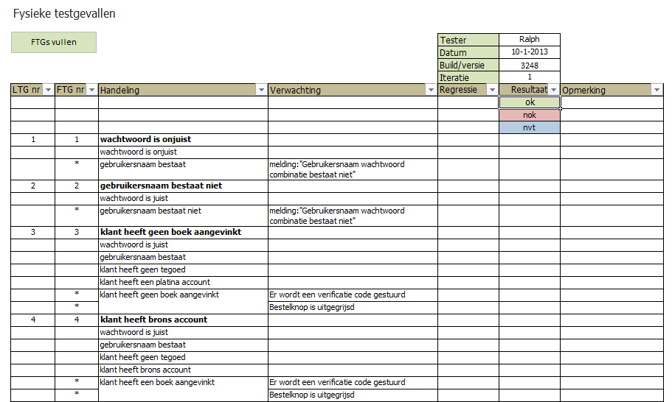
FTG tabblad

Slide 121
FTG tabblad
Knop voor invoeren Fysieke testgevallen
(vanuit LTG tabblad)

Slide 122
FTG tabblad
Codes met conditional formatting

Slide 123
Voorbeelden

Slide 124
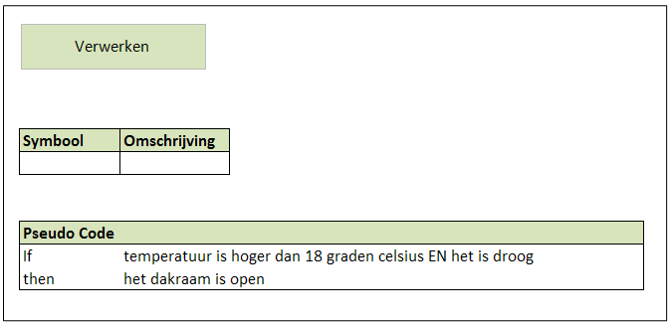
EVT - Voorbeeld - Simpele EVT
Pseudo code – tabblad Pseudo

Slide 125
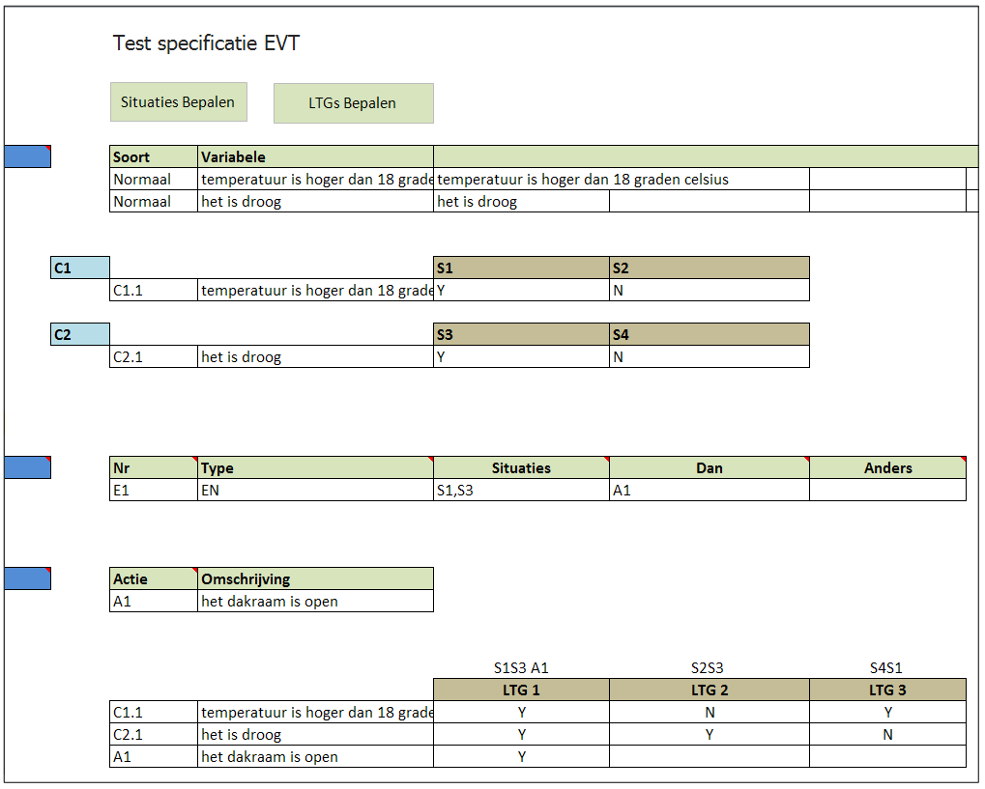
EVT - Voorbeeld - Simpele EVT
Logische testgevallen – tabblad EVT na verwerken pseudo code

Slide 126
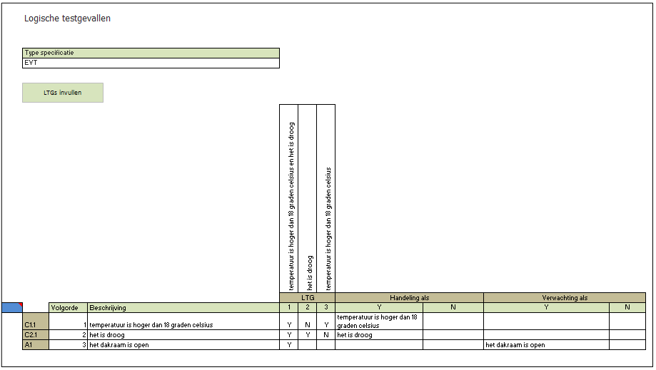
EVT - Voorbeeld - Simpele EVT
Beslistabel (initieel) in tabblad LTG na inlezen logische testgevallen
Titels niet optimaal
Wat moet er gebeuren bij N?
Wat moet er gebeuren als leeg?

Slide 127
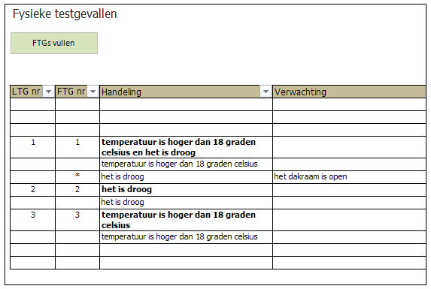
EVT - Voorbeeld - Simpele EVT
Fysieke testgevallen (initieel) in tabblad FTG na vullen uit LTG tabel
Verheldering nodig

Slide 128
EVT - Voorbeeld - Simpele EVT
Optie1: Verhelderen in FTG tabblad

Slide 129
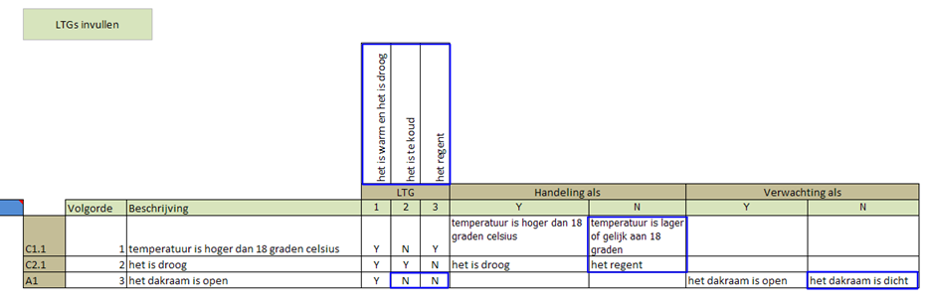
EVT - Voorbeeld - Simpele EVT
Optie2: Verhelderen in LTG tabblad

Slide 130
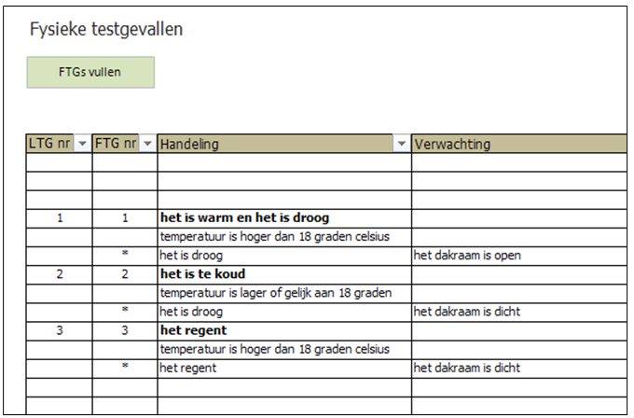
EVT - Voorbeeld - Simpele EVT
Na verhelderen via optie 1 of 2

Slide 131
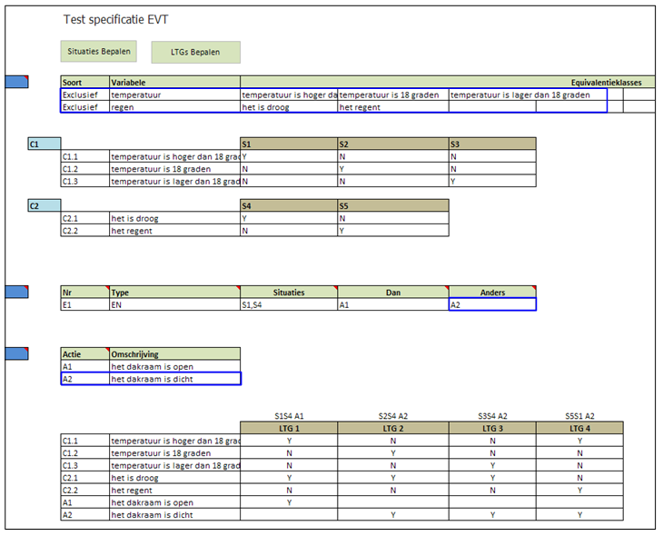
EVT - Voorbeeld - Simpele EVT
Verhelderen optie 3: aanpassingen EVT tabblad

Slide 132
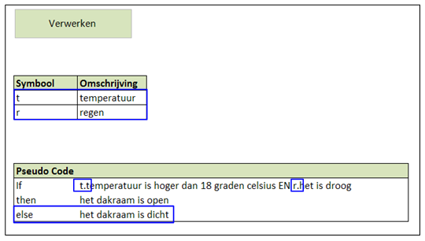
EVT - Voorbeeld - Simpele EVT
Verhelderen optie 4, deel1: Benoem alle acties

Slide 133
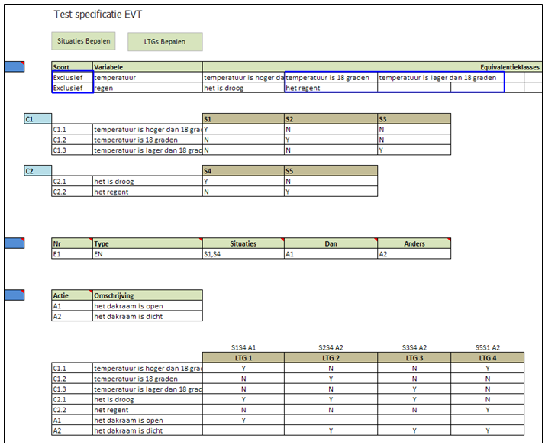
EVT - Voorbeeld - Simpele EVT
Verhelderen optie 4, deel2: Expliceer equivalentieklasses

Slide 134
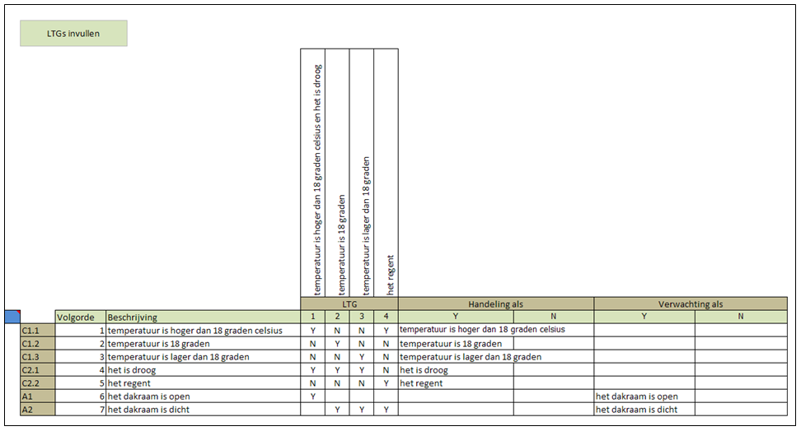
EVT - Voorbeeld - Simpele EVT
LTG tabblad - Na verhelderen optie 3 of 4

Slide 135
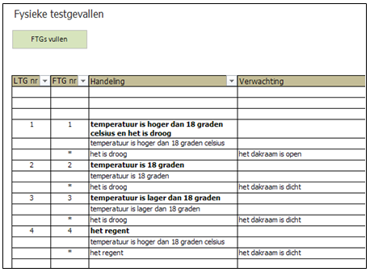
EVT - Voorbeeld - Simpele EVT
FTG tabblad - Na verhelderen optie 3 of 4

Slide 136
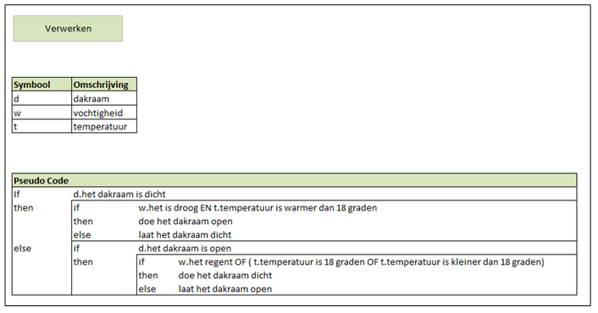
EVT - Voorbeeld - Complexe EVT
Pseudo code

Slide 137
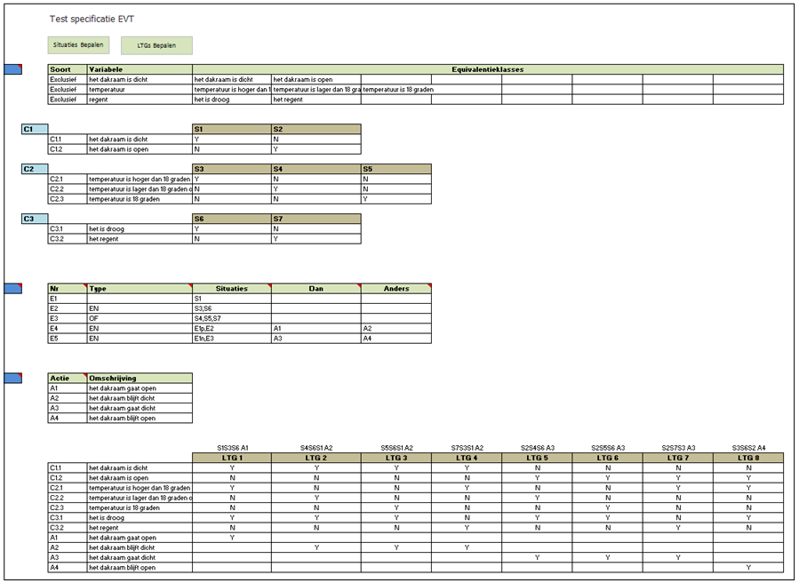
EVT - Voorbeeld - Complexe EVT
EVT tabblad

Slide 138
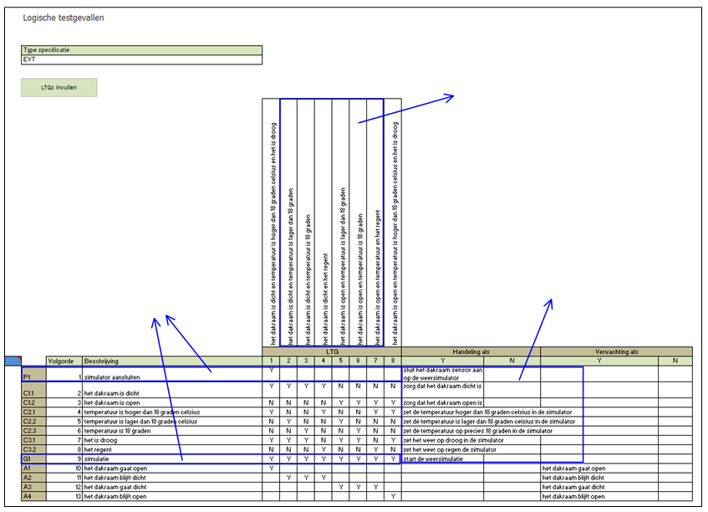
EVT - Voorbeeld - Complexe EVT
LTG tabblad
Titels editen
Teksten editen
Regels toevoegen

Slide 139
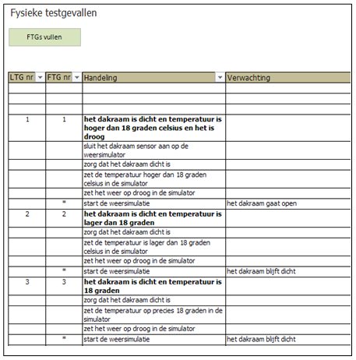
EVT - Voorbeeld - Complexe EVT
FTG tabblad

Slide 140
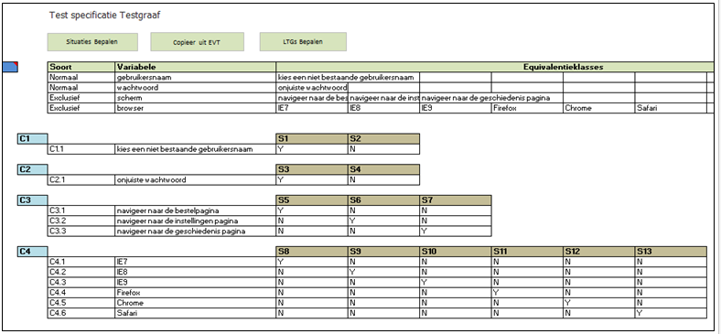
Testgraaf - Voorbeeld
Testgraaf tabblad - Equivalentieklasses

Slide 141
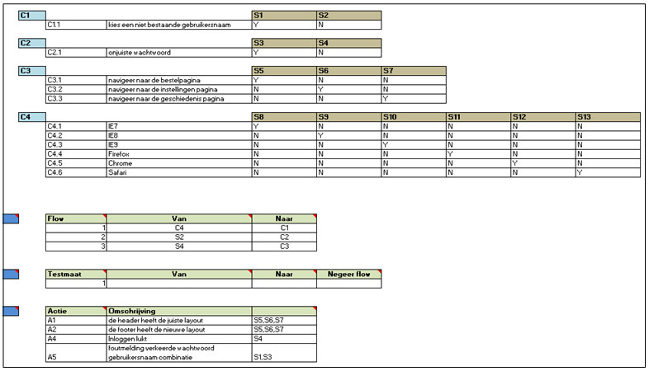
Testgraaf - Voorbeeld
Testgraaf tabblad - Flow

Slide 142
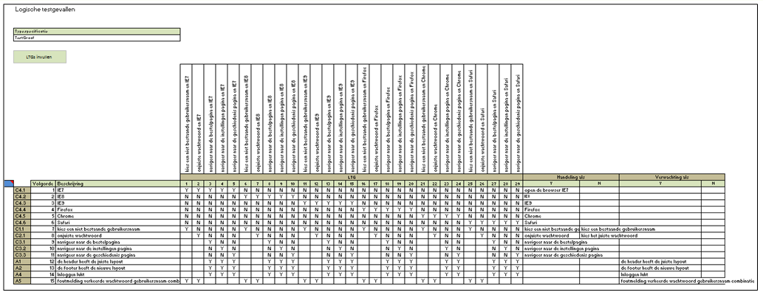
Testgraaf - Voorbeeld
Testgraaf tabblad – Logische testgevallen

Slide 143
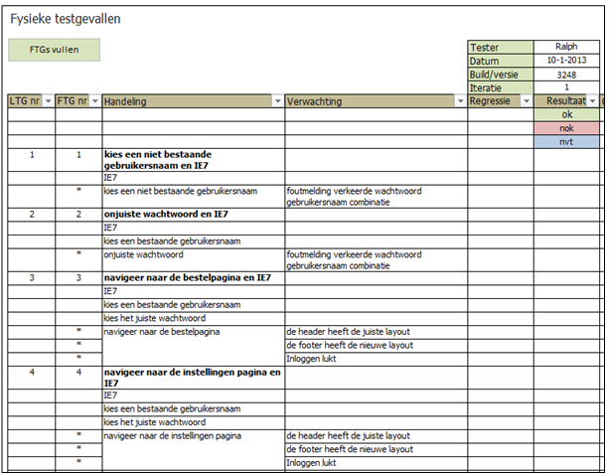
Testgraaf - Voorbeeld
Testgraaf tabblad – Fysieke testgevallen

Slide 144
Oefening

Slide 145
Opdracht1
Vlak voordat het kinderdagverblijf open gaat zet de Robot de speelgoedbakken in de speelzaal. Aan het einde van de dag, wanneer het kinderdagverblijf dicht gaat stopt de Robot rode ballen in speelgoedbak1 en blauwe cubussen in speelgoedbak2. Daarna brengt de Robot de speelgoedbakken naar de opbergzaal.
Schrijf de bij dit proces horende pseudo code in het Testdossiertool
Verwerk de pseudo code
Vul eventueel de equivalentieklasses aan in de EVT scheet en verwerk opnieuw
Importeer de logische testgevallen in de LTG sheet
Koppel de teksten voor fysieke testgevallen aan de beslistabel in de LTG sheet
Genereer de Fysieke testgevallen

Slide 146
Opdracht2
Voer de volgende wijziging door aan de vorige opdracht:
Omdat er nog relatief veel rommel achterblijft is er nu een nieuwe speelgoedbak (speelgoedbak3) in gebruik genomen. De robot moet hier aan het einde van de dag alle gele rechthoeken met een streep in verzamelen. Afgezien daarvan moet de Robot hetzelfde omgaan met speelgoedbak3 als met de andere speelgoedbakken.
Update de pseudo code
Verwerk de pseudo code
Vul eventueel de equivalentieklasses aan in de EVT scheet en verwerk opnieuw
Importeer de logische testgevallen in de LTG sheet
Koppel de teksten voor fysieke testgevallen aan de beslistabel in de LTG sheet
Genereer de Fysieke testgevallen

Slide 147
Opdracht3
Doe nu de testpecificatie voor de vorige opdracht volgens de Testgraaf techniek
Importeer de logische testgevallen in de LTG sheet
Koppel de teksten voor fysieke testgevallen aan de beslistabel in de LTG sheet
Genereer de Fysieke testgevallen

Slide 148
Waarom het Testdossiertool?
Het Testdossiertool helpt je snel een efficiente en goed onderhoudbare set testgevallen met een goede dekkingsgraad te realiseren

Slide 149
Toekomst van het Testdossiertool
Meer testtechnieken?
Nog gebruikervriendelijker?
Meerdere ontwikkelaars?
Heb jij een idee?

Slide 150

Met dank aan:

